Slide 1
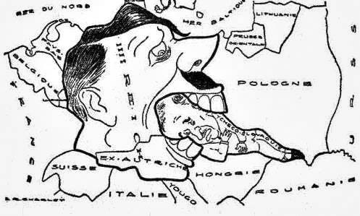
Mračná nad Československom

Slide 2
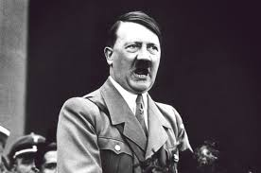
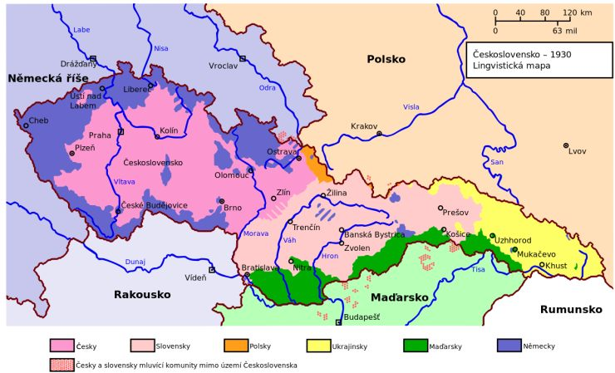
Hitler chce zlikvidovať ČSR
Hitler po nástupe k moci vyhlásil, že chce zlikvidovať ČSR.
Intenzívne zbrojil a porušoval medzinárodné zmluvy.
Maďarsko snívalo o obnovení „veľkého Uhorska“.
Aj Poľsko prejavovalo záujem o územia ČSR.
Nemecko a Maďarsko využívalo aj menšinové politické strany v ČSR.
Karpatonemecká strana a zjednotená maďarská strana.

Slide 3
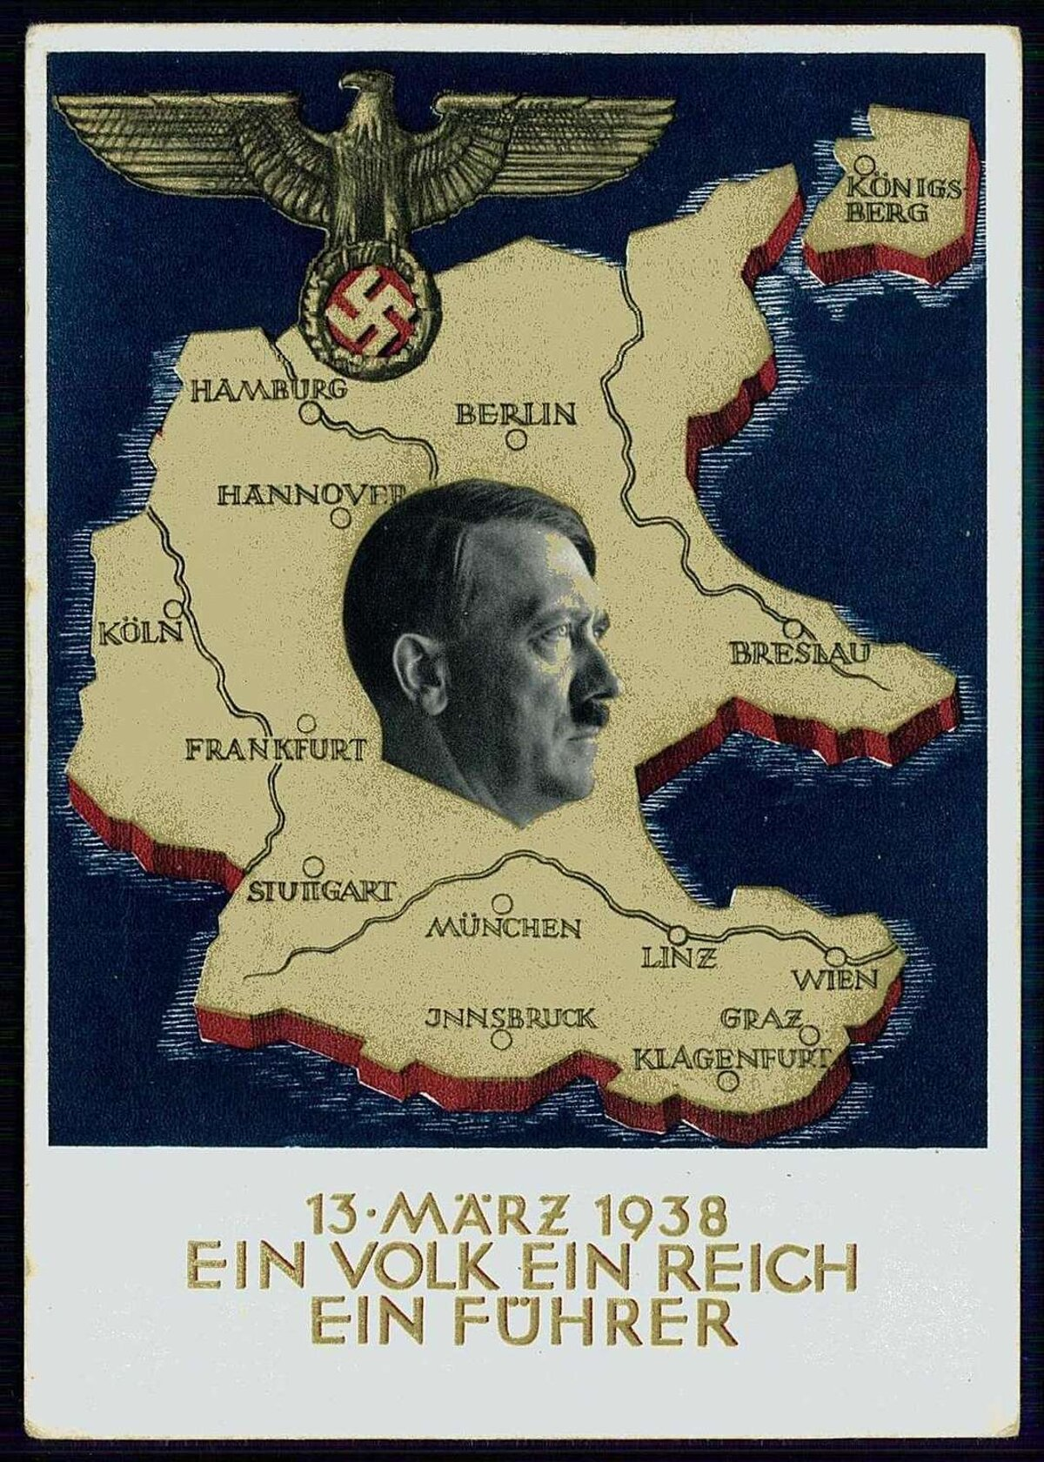
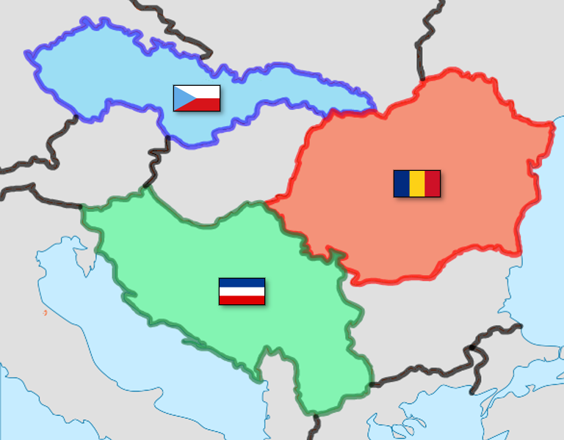
ČSR hľadá spojencov
ČSR sa spoliehalo na Veľkú Britániu a Francúzsko.
S Juhosláviou a Rumunskom malo spojenecké zmluvy (tzv. Malá Dohoda)
1935 – ČSR uzavrelo spojeneckú zmluvu so ZSSR.
Tieto zmluvy však neboli funkčné v prípade nebezpečenstva.
1938 – Nacistické Nemecko obsadilo susedné Rakúsko.

Slide 4
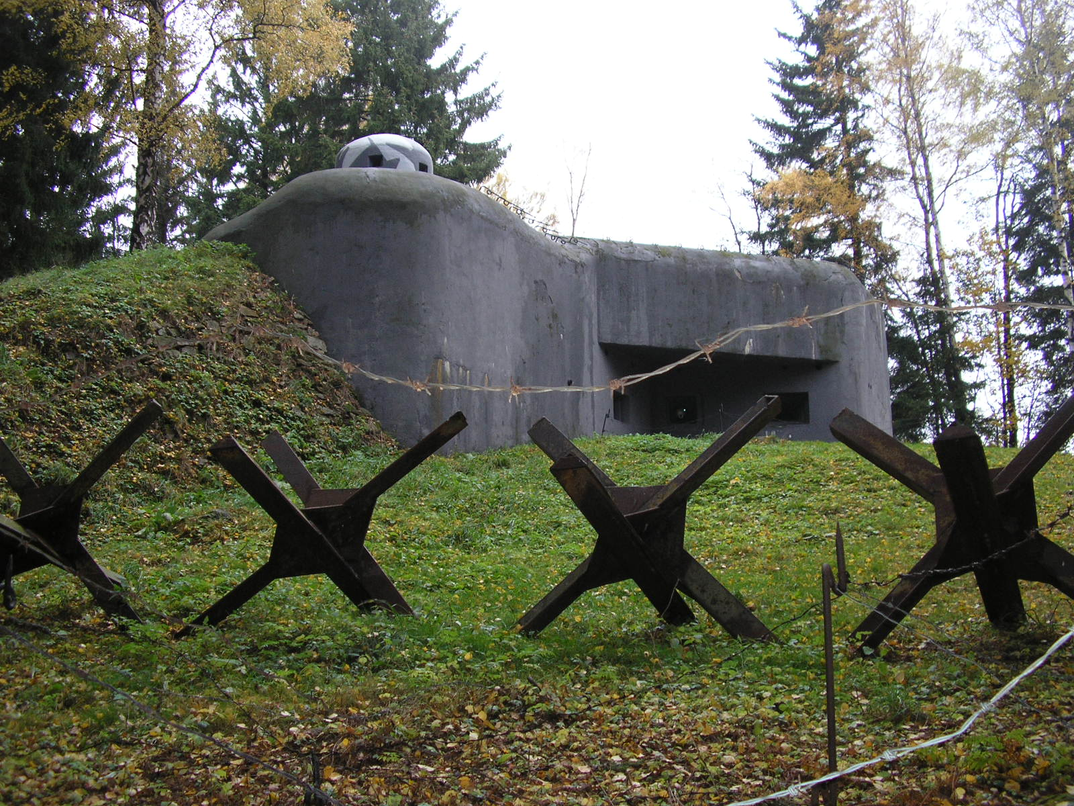
Spojenci opustili ČSR.
1934 budovala na svojich hraniciach pevnosti.
1938 – všeobecná mobilizácia, občania boli odhodlaní brániť svoju vlasť.

Slide 5
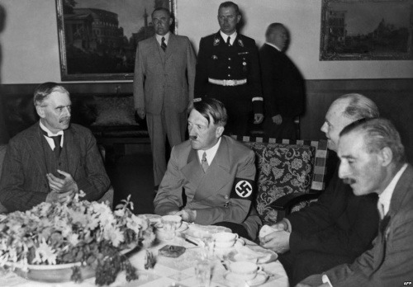
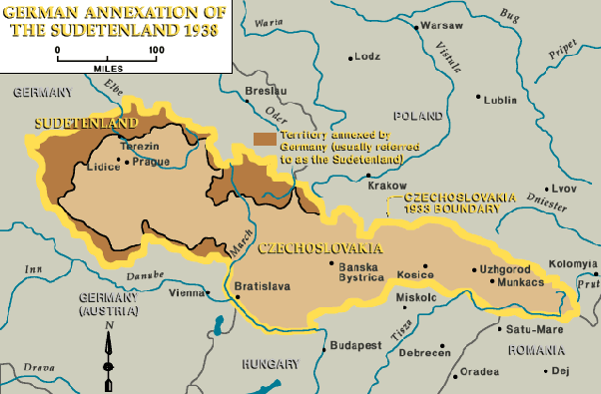
Mníchovská dohoda „o nás bez nás“
29.september 1938 – v Mníchove sa zišli najvyšší predstavitelia NEM, TAL, FRA, ANG.
Rozhodli o nútenom odovzdaní pohraničných oblastí Nemecku.
Spojenci si mysleli, že uspokoja Hitlerove nároky.

